Slide 1
Анализ предметной области
Лабораторная работа
Бахвалова З.А
Институт кибернетики им. Е.И. Попова

Slide 2
Процесс разработки
Процесс разработки согласно Rational Unified Process (RUP) представляет собой совокупность следующих базовых рабочих процессов:
Анализ требований
Проектирование;
Реализация;
Тестирование.

Slide 3
Анализ ПО
Деятельность, направленная на выявление реальных потребностей заказчика, а также на выяснение смысла высказанных требований, называется анализом предметной области

Slide 4
Анализ ПО
Анализ предметной области – это первый шаг этапа системного анализа, с которого начинается разработка программной системы. На этом этапе требования заказчика уточняются, согласуются, формализуются и документируются. Фактически на этом этапе дается ответ на вопрос: "Для чего предназначена и что должна делать информационная система?".
Разработчики должны научиться:
понимать язык, на котором говорят заказчики;
выявить цели их деятельности;
определить набор решаемых ими задач;
определить набор сущностей, с которыми приходится иметь дело при решении этих задач.

Slide 5
Анализ ПО
Целью этапа анализа является преобразование общих, расплывчатых знаний об исходной предметной области (требований заказчика) в точные определения и спецификации для разработчиков, а также генерация функционального описания системы.
На этом этапе определяются и специфицируются:
внешние и внутренние условия работы системы;
функциональная структура системы;
распределение функций между человеком и системой, интерфейсы?;
требования к техническим, информационным и программным компонентам системы;
требования к качеству и безопасности;
состав технической и пользовательской документации;
условия внедрения и эксплуатации.

Slide 6
Анализ ПО включает:
Обследование предметной области процесса: лучше разбить на 3 слайда
Первая стадия :
исследование процесса,
обследования функциональной и информационной структур,
определения существующих и возможных потребителей информации (уточните формулировку)
аналитик строит функциональную модель "Как есть" (AS-IS) .
Вторая стадия заключается в :
анализе модели "Как есть",
выявлении ее недостатков и узких мест,
определении путей совершенствования системы на основе выделенных критериев качества.
Третья стадия: Создание усовершенствованной обобщенной логической модели, отображающей реорганизованную предметную область или ее часть, которая подлежит автоматизации – функциональная модель "Как должно быть" (TO-BE).
Определение требований:
формулируются цель и задачи проекта
происходит сбор и определение всех возможных требований,
происходит осознание? контекста системы.
Анализ требований:
Процесс анализа заключается в разборе требований, полученных на предыдущем этапе, их уточнение и систематизация.

Slide 7
Определение требований
IEEE Standard Glossary of Software Engineering Terminology (1990) определяет требования как:
1. Условия или возможности, необходимые пользователю для решения проблем или достижения целей; 2. Условия или возможности, которыми должна обладать система или системные компоненты, чтобы выполнить контракт или удовлетворять стандартам, спецификациям или другим формальным документам; 3. Документированное представление условий или возможностей для пунктов 1 и 2.
Это определение охватывает требования как пользователей (внешнее поведение системы), так и разработчиков (некоторые скрытые параметры) уточнить.

Slide 8
Уровни требований
Уровень 1 – Бизнес требования
Уровень 2 – Требования пользователей
Уровень 3 – Функциональные требования
+ нефункциональные требования к каждому уровню.

Slide 9
Типы требования а можно более четную картинку

Slide 10
Типы требования
Функциональные | Нефункциональные
1 уровень
Бизнес процессы
2 уровень
Требования пользователей | Бизнес правила Атрибуты качества
3 уровень
Системные требования Функциональные требования | Внешний интерфейс Ограничения

Slide 11
1.1 Бизнес требования (функциональные)
Высокоуровневые цели
Границы проекта
Зачем и кому нужен продукт.
Артефакты, создаваемые на данном уровне:
документ об образе и границах проекта
( устав проекта)
рыночные требования.
Первый этап управления общими проблемами расползания границ

Slide 12
2.1 Требования пользователей (функциональные)
Описывают цели и задачи, которые пользователям позволит решить система.
Артефакты данного уровня:
варианты использования
сценарии
поведение системы
Пример варианта использования: заказать билеты через Интернет

Slide 13
2.2 Бизнес-правила (нефункциональные)
Включают:
корпоративные политики
правительственные постановления
стандарты (пример)
алгоритмы
Не являются непосредственными требованиями к ПО, потому что находятся снаружи границ любой системы ПО. Однако они часто налагают ограничения на работу системы

Slide 14
2.3 Атрибуты качества (нефункциональные)
Дополнительное описание функций продукта, выраженное через описание его характеристик, важных для пользователей или разработчиков.
Характеристики:
легкость и простота использования (usability)
легкость перемещения уточнить
целостность
эффективность
устойчивость к сбоям

Slide 15
3.1 Системные требования (функциональные)
Обозначают высокоуровневые требования к продукту.
Относятся к: примеры
программному обеспечению
подсистемам ПО
оборудованию,
людям.

Slide 16
3.2. Функциональные требования (функциональные)
Это требования поведения.
Они определяют функциональность ПО, которую необходимо создать, чтобы пользователи смогли выполнить свои задачи в рамках бизнес-требований.
Содержат положения с традиционным «должен» или «должна»: «Система должна по электронной почте отправлять пользователю подтверждение о заказе».

Slide 17
Анализ требований и определение спецификаций
Для создания моделей анализа и проектирования объектно-ориентированных программных систем используют языки визуального моделирования, самым популярным на сегодняшний день является UML.
Спецификация разрабатываемого программного обеспечения при использовании UML объединяет несколько моделей: логическую, использования, реализации, процессов, развертывания.

Slide 18
Анализ требований и определение спецификаций
Модель использования содержит описание функций программного обеспечения с точки зрения пользователя.
Логическая модель описывает ключевые понятия моделируемого программного обеспечения (классы, интерфейсы и т. п.), т.е. средства, обеспечивающие его функциональность.
Модель реализации определяет реальную организацию программных модулей в среде разработки.
Модель процессов отображает организацию вычислений и позволяет оценить производительность, масштабируемость и надежность программного обеспечения.
Модель развертывания показывает, каким образом программные компоненты размещаются на конкретном оборудовании.
Все вместе указанные модели, каждая из которых характеризует определенную сторону проектируемого продукта, составляют относительно полную модель разрабатываемого программного обеспечения.

Slide 19
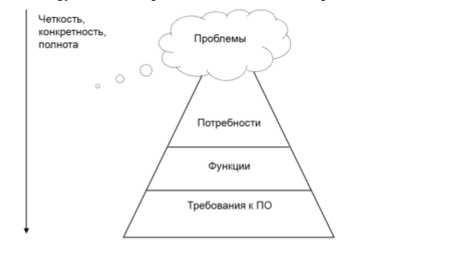
Соотношение между проблемами, потребностями, функциями и требованиями показано на рисунке

Slide 20
Порядок выполнения лабораторной работы.

Slide 21
Принятые определения и обозначения, разбить на 2-3 слайда
Позиционирование (Описание проблемы),
Формирование цели проекта,
4 Постановка задачи:
Описание совладельцев и пользователей,
Краткий обзор продукта (основные возможности и перспективы развития),
Возможности продукта ( пожелания заказчика к работе системы, потребности заказчика),
Ограничения (любые с точки зрения заказчика: входные, выходные данные, представление информации, размещение информации, ограничение прав, последовательность выполнения функций, методы расчетов и т.д.),
Показатели качества,
Старшинство и приоритеты (порядок реализации потребностей заказчика),
Другие требования к изделию (не функциональные требования: правила, вид, интерфейс, ошибки, несанкционированный доступ и т.д.),
Требования к документации (пользовательская….),
Формализация требований: словарь предметной области, описание предметной области по Абботу, объектно-ориентированный словарь),
Бизнес-требования (IDEF0-диаграммы и их детальное описание),
Требования пользователей (Uses Case, детальное описание сценариев),
Системные и функциональные требования (описание поведения системы, модель Чена),
Управление проектом,
План управления проектом,
План управления рисками,
ТЗ.

Slide 22
Техническое задание
Основным документом, отражающим результаты работ первого этапа создания ИС, является документ, описывающий спецификации требований - техническое задание на проект (разработку).
Этот документ описывает требования к разрабатываемому продукту:
цели,
ожидаемое поведение системы,
требования к продукту,
атрибуты качества,
внешние взаимодействия между системой и внешним миром (внешний интерфейс),
ограничения дизайна и организации.

Slide 23
Техническое задание
Требования к проекту:
об очередности создания системы,
сведения о выделяемых ресурсах,
директивных сроках проведения отдельных этапов работы,
организационных процедурах и мероприятиях по приемке этапов,
защите проектной информации ,
описание среды разработки,
ограничения бюджета,
руководства пользователя,
требования для выпуска продукта или продвижения в поддерживаемую среду и т.д.

Slide 24
Техническое задание
Спецификация требований не содержит:
деталей дизайна или реализации (кроме известных ограничений),
данных о планировании проекта,
сведений о тестировании.

Slide 25
Результат анализа
На стадии анализа требований к проектируемой системе вводятся:
классы пользователей и соответствующие диаграммы бизнес-транзакций;
модели (диаграммы) процессов прикладной деятельности и соответствующие перечни функциональных задач ИС;
классы объектов предметной области и соответствующие диаграммы "сущность-связь", отражающие информационную модель этой предметной области;
топология расположения подразделений и пользователей, обслуживаемых данной ИС;
параметры защиты данных, информации и самой системы

Slide 26
Порядок выполнения лабораторной работы.

Slide 27
Принятые определения и обозначения,
Позиционирование (Описание проблемы),
Формирование цели проекта,
4 Постановка задачи:
Описание совладельцев и пользователей,
Краткий обзор продукта (основные возможности и перспективы развития),
Возможности продукта ( пожелания заказчика к работе системы, потребности заказчика),
Ограничения (любые с точки зрения заказчика: входные, выходные данные, представление информации, размещение информации, ограничение прав, последовательность выполнения функций, методы расчетов и т.д.),
Показатели качества,
Старшинство и приоритеты (порядок реализации потребностей заказчика),
Другие требования к изделию (не функциональные требования: правила, вид, интерфейс, ошибки, несанкционированный доступ и т.д.),
Требования к документации (пользовательская….),
Формализация требований: словарь предметной области, описание предметной области по Абботу, объектно-ориентированный словарь),
Бизнес-требования (IDEF0-диаграммы и их детальное описание),
Требования пользователей (Uses Case, детальное описание сценариев),
Системные и функциональные требования (описание поведения системы, модель Чена),
ТЗ.

Slide 28
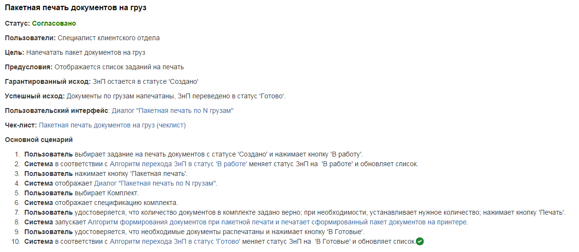
Пример сценария

